Slide 1



Slide 2
Ca nhập lễ
Hãy Chiếu Soi
Phanxico

Slide 3
Đk: Hãy chiếu soi lửa hồng vào đêm tối sâu thẳm hồn con, lửa tình yêu, lửa huyền siêu, Ngôi Ba Thiên Chúa ban nhiều thánh ân.

Slide 4
Tk1: Xin đưa bước con về tìm chân lý hừng đông chiếu soi, tìm bóng mát trong tình thương bát ngát, tìm an vui trong bàn tay hiền từ Chúa dìu đưa.

Slide 5
Đk: Hãy chiếu soi lửa hồng vào đêm tối sâu thẳm hồn con, lửa tình yêu, lửa huyền siêu, Ngôi Ba Thiên Chúa ban nhiều thánh ân.

Slide 6
Tk2: Xin cho mãi một đời, lời thương mến bừng trong trái tim, tìm mến Chúa trong tình không héo úa, tìm thương nhau trong tình thương nồng nàn thắm bình an.

Slide 7
Đk: Hãy chiếu soi lửa hồng vào đêm tối sâu thẳm hồn con, lửa tình yêu, lửa huyền siêu, Ngôi Ba Thiên Chúa ban nhiều thánh ân.

Slide 8
Tk3: Xin cho bước chân người dù gian khó được đi đến nơi. Đời héo hát không ngừng lên tiếng hát. Đời an vui luôn tựa nương tình Ngài khắp ngàn nơi.

Slide 9
Đk: Hãy chiếu soi lửa hồng vào đêm tối sâu thẳm hồn con, lửa tình yêu, lửa huyền siêu, Ngôi Ba Thiên Chúa ban nhiều thánh ân.

Slide 10
Tk4: Xin soi sáng tâm hồn lời chân chính lòng không dối gian. Để tiếng nói loan truyền ơn cứu rỗi. Để đôi tay đưa tìm trao cuộc đời tiếng cười vui.

Slide 11
Đk: Hãy chiếu soi lửa hồng vào đêm tối sâu thẳm hồn con, lửa tình yêu, lửa huyền siêu, Ngôi Ba Thiên Chúa ban nhiều thánh ân.

Slide 13
KINH VINH DANH
Ca Lên Đi 2

Slide 14
KINH VINH DANH

Slide 15
Chủ tế: Vinh danh Thiên Chúa trên các tầng trời. Và bình an dưới thế, bình an dưới thế cho người thiện tâm.

Slide 16
Chúng con ca ngợi Chúa. Chúng con chúc tụng Chúa. Chúng con thờ lạy Chúa. Chúng con tôn vinh Chúa. Chúng con cảm tạ Chúa vì vinh quang cao cả Chúa.

Slide 17
Lạy Chúa là Thiên Chúa, là Vua trên trời, là Chúa Cha toàn năng. Lạy Con Một Thiên Chúa, Chúa Giê-su Ki-tô.

Slide 18
Lạy Chúa là Thiên Chúa, là Chiên Thiên Chúa, là Con Đức Chúa Cha. Chúa xoá tội trần gian, xin thương, xin thương, xin thương xót chúng con.

Slide 19
Chúa xoá tội trần gian, Xin nhận lời chúng con cầu khẩn. Chúa ngự bên hữu Đức Chúa Cha, xin thương, xin thương, xin thương xót chúng con.

Slide 20
Vì lạy Chúa Giê-su Ki-tô, chỉ có Chúa là Đấng Thánh, chỉ có Chúa là Chúa, chỉ có Chúa là Đấng Tối Cao, cùng Đức Chúa Thánh Thần trong vinh quang Đức Chúa Cha. A-men. A-men.

Slide 22
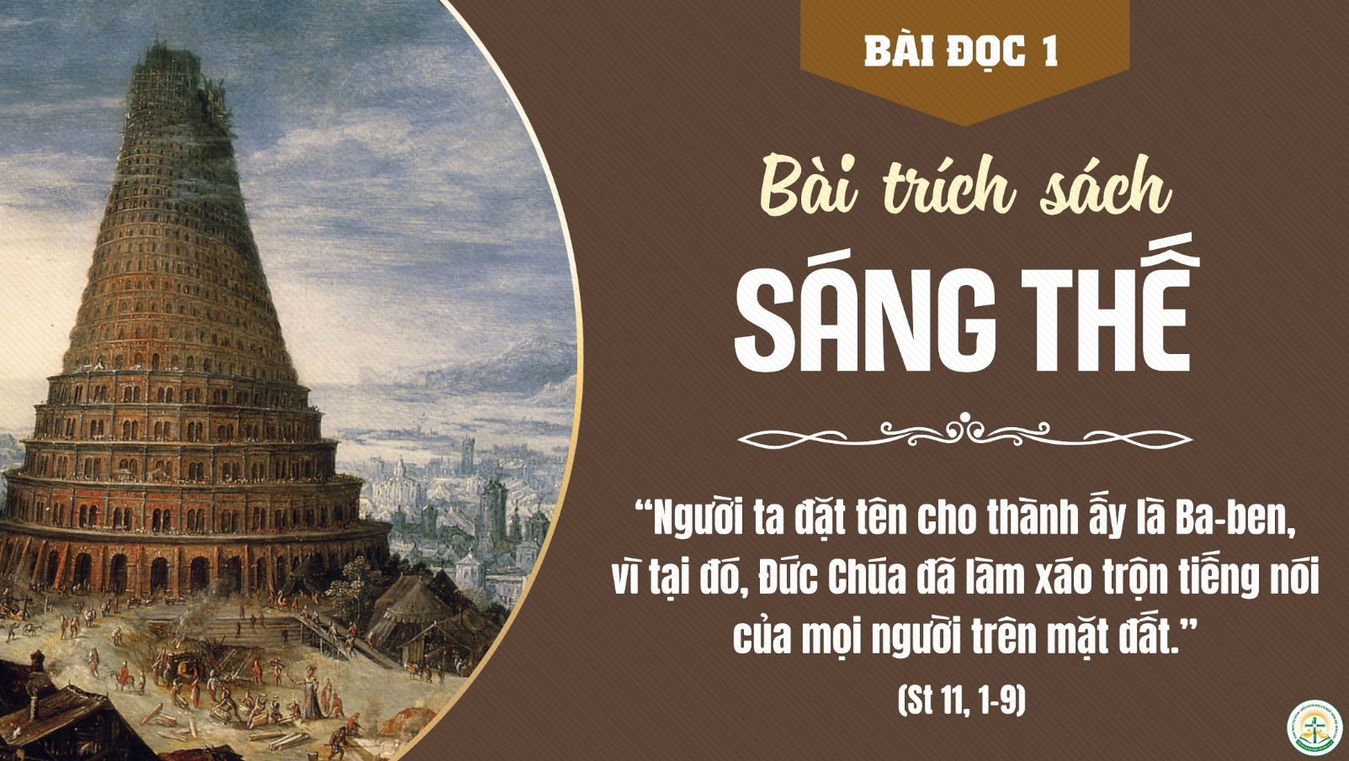

Slide 23
Thánh Vịnh 103
Lễ Vọng
Chúa Thánh Thần Hiện Xuống
Lm. Kim Long
04 câu

Slide 24
Đk: Xin sai Thánh Thần Chúa đến để Người đổi mới mặt đất này.

Slide 25
Tk1: Hồn tôi hỡi, chúc tụng Chúa đi, lạy Thiên Chúa, Đấng con thờ kính, Ngài quá ư vĩ đại. Áo Ngài mặc toàn oai phong lẫm liệt, cẩm bào Ngài khoác muôn vạn ánh hào quang.

Slide 26
Đk: Xin sai Thánh Thần Chúa đến để Người đổi mới mặt đất này.

Slide 27
Tk2: Kỳ công Chúa, quá nhiều, Chúa ơi, thật phong phú với muôn mầu sắc đầy ắp dương gian này. Với vạn vật Ngài khôn ngoan tác thành. Linh hồn tôi hỡi, ca tụng Chúa Trời đi.

Slide 28
Đk: Xin sai Thánh Thần Chúa đến để Người đổi mới mặt đất này.

Slide 29
Tk3: Kìa muông thú ngước nhìn Chúa luôn, đợi trông Chúa dủ thương nhìn đến dọn bữa cho no lòng. Chúng vội vàng lượm ngay khi Chúa tặng, thoả lòng vì những ân lộc Chúa rộng ban.

Slide 30
Đk: Xin sai Thánh Thần Chúa đến để Người đổi mới mặt đất này.

Slide 31
Tk4: Vừa khi Chúa rút lại khí thiêng, là thân chúng trở lui bụi cát vì tắt hơi thở rồi. Muốn tạo lại, Ngài ban sinh khí vào. Bởi Ngài là chính hoan lạc của đời tôi.

Slide 32
Đk: Xin sai Thánh Thần Chúa đến để Người đổi mới mặt đất này.

Slide 33


Slide 34
Alleluia-alleluia: Lạy Chúa Thánh Thần, xin xuống tràn ngập cõi lòng các tín hữu Chúa và thắp sáng lửa tình yêu Chúa trong lòng họ. Alleluia.

Slide 35


Slide 36
KINH TIN KÍNH

Slide 37
Tôi tin kính một Thiên Chúa là Cha toàn năng, Đấng tạo thành trời đất, muôn vật hữu hình và vô hình.

Slide 38
Tôi tin kính một Chúa Giêsu Kitô, Con Một Thiên Chúa, Sinh bởi Đức Chúa Cha từ trước muôn đời.

Slide 39
Người là Thiên Chúa bởi Thiên Chúa, Ánh Sáng bởi Ánh Sáng, Thiên Chúa thật bởi Thiên Chúa thật,

Slide 40
được sinh ra mà không phải được tạo thành, đồng bản thể với Đức Chúa Cha: nhờ Người mà muôn vật được tạo thành.

Slide 41
Vì loài người chúng ta và để cứu độ chúng ta, Người đã từ trời xuống thế.

Slide 42
Bởi phép Đức Chúa Thánh Thần, Người đã nhập thể trong lòng Trinh Nữ Maria, và đã làm người.

Slide 43
Người chịu đóng đinh vào thập giá vì chúng ta, thời quan Phongxiô Philatô; Người chịu khổ hình và mai táng, ngày thứ ba Người sống lại như lời Thánh Kinh.

Slide 44
Người lên trời, ngự bên hữu Đức Chúa Cha, và Người sẽ lại đến trong vinh quang để phán xét kẻ sống và kẻ chết, Nước Người sẽ không bao giờ cùng.

Slide 45
Tôi tin kính Đức Chúa Thánh Thần là Thiên Chúa và là Đấng ban sự sống, Người bởi Đức Chúa Cha và Đức Chúa Con mà ra,

Slide 46
Người được phụng thờ và tôn vinh cùng với Đức Chúa Cha và Đức Chúa Con: Người đã dùng các tiên tri mà phán dạy.

Slide 47
Tôi tin Hội Thánh duy nhất thánh thiện công giáo và tông truyền.

Slide 48
Tôi tuyên xưng có một Phép Rửa để tha tội. Tôi trông đợi kẻ chết sống lại và sự sống đời sau. Amen.

Slide 49


Slide 50
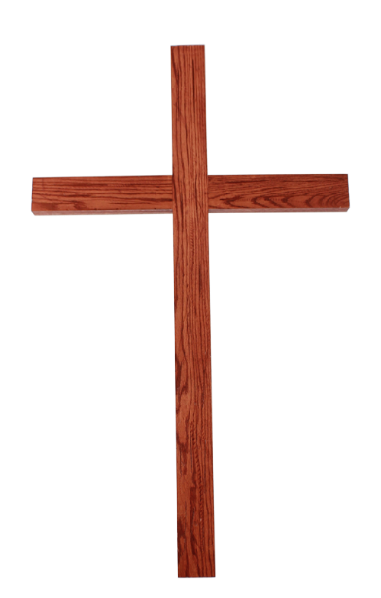
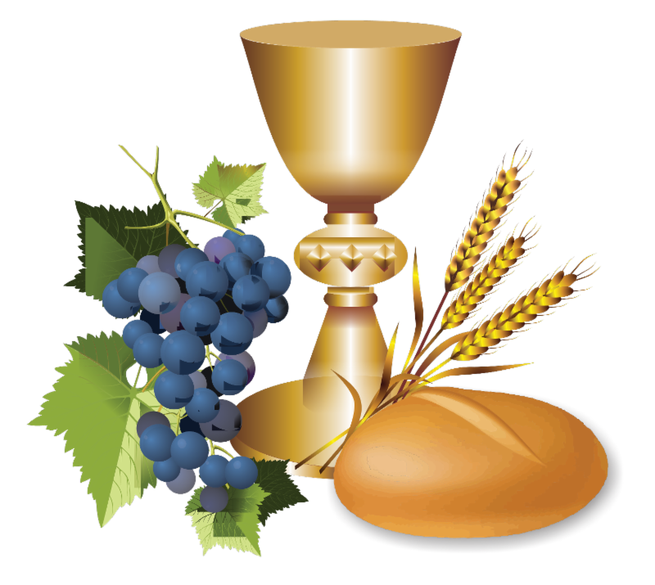
Ca Dâng Lễ
Cùng Tiến Dâng
Nguyên Kha

Slide 51
Ca Nguyện Hiệp Lễ
Cùng Tiến Dâng
Nguyên Kha

Slide 52
Tk1: Xin Chúa sai sứ thần dâng lễ vật này lên trước Thiên Nhan. Đây lễ vật tinh tuyền lễ vật vô giá đoàn con dâng Chúa Thiên Tòa.

Slide 53
Đk: Cùng tiến dâng lên, cùng tiến dâng lên này rượu với (i -a) bánh thơm. Cùng tiến dâng lên tiến dâng Gia-vê thân xác tâm hồn.

Slide 54
Tk2: Con ước mong tâm hồn trinh trong tinh tuyền như bánh con dâng. Như hoa huệ trắng ngần hương trầm nghi ngút nhẹ bay lên cõi Thiên Đàng.

Slide 55
Đk: Cùng tiến dâng lên, cùng tiến dâng lên này rượu với (i -a) bánh thơm. Cùng tiến dâng lên tiến dâng Gia-vê thân xác tâm hồn.

Slide 58
Ca Nguyện Hiệp Lễ
Lạy Thiên Chúa Ngôi Ba
La Thập Tự

Slide 59
Tk1: Khi bước đời con nghe đã mỏi, và đôi vai nặng gánh miệt mài, hồn con đây biết tựa nương ai. Ôi lạy Đấng suối nguồn chân lý, rất dịu dàng từ ái vô cùng, xin Ngài đến sáng soi hồn con.

Slide 60
Đk: Lạy Thiên Chúa Ngôi Ba, tuôn đổ xuống chan hoà, nhiều phúc ân trên con, để đời con vững tin. Rồi ngày mai qua khắp nẻo gian trần, con sẽ là nhân chứng, về Chúa Ki-tô Phục Sinh.

Slide 61
Tk2: Nơi thế trần hôm nay mù tối, nhiều bôn ba nhiều nỗi u hoài, đời con đây biết tựa nương ai. Ôi lạy Đấng sức mạnh của Chúa, hãy xoa dịu đời sống hao mòn, xin Ngài đến ủi an hồn con.

Slide 62
Đk: Lạy Thiên Chúa Ngôi Ba, tuôn đổ xuống chan hoà, nhiều phúc ân trên con, để đời con vững tin. Rồi ngày mai qua khắp nẻo gian trần, con sẽ là nhân chứng, về Chúa Ki-tô Phục Sinh.

Slide 63
Tk3: Con Chúa Trời yêu ta nhiều quá, đồi Can-vê Ngài chết không nhà, Ngài thương ban Thánh Thần cho ta. Ôi lạy Đấng ban nguồn ân phúc, Đấng uỷ lạo từ ái dịu dàng, xin Ngài đến tưới muôn hồng ân.

Slide 64
Đk: Lạy Thiên Chúa Ngôi Ba, tuôn đổ xuống chan hoà, nhiều phúc ân trên con, để đời con vững tin. Rồi ngày mai qua khắp nẻo gian trần, con sẽ là nhân chứng, về Chúa Ki-tô Phục Sinh.

Slide 66
Ca kết lễ
Xin Ơn Hiệp Nhất
Ơn Bình An
Dao Kim

Slide 67
Lạy Chúa, xin đừng chấp tội chúng con. Nhưng xin nhìn đến đức tin Hội Thánh Chúa mà ban cho chúng con ơn hiệp nhất ơn bình an.

Slide 68
Tk1: Xin ban Thánh Thần Chúa xuống trên chúng con, để Ngài đổi mới, để Ngài hiệp nhất các con của Ngài trong một chân lý và trong một tình yêu.

Slide 69
Tk2: Xin gìn giữ * Xứ đạo chúng con trong quyền năng Chúa. Xin cho hết mọi người được biết thương yêu nhau để xứng đáng làm môn đệ của Cha.

Slide 70
Lạy Chúa, xin đừng chấp tội chúng con. Nhưng xin nhìn đến đức tin Hội Thánh Chúa mà ban cho chúng con ơn hiệp nhất ơn bình an.

